Slide 1
智慧系統整合人才養成班SMIT01 小專題發表- MyMusic
報告人：林綉婉
指導老師：錢達智老師

Slide 2
概念架構
MyMusic是一個供使用者享受音樂、紓解心情的網站。
提供MyMusic音樂相關資訊、歌詞與MV播放介面供使用者體驗。
提供使用者將音樂收藏至個人專屬音樂列表，方便使用者享受音樂。

Slide 3
程式運用
運用HTML、CSS、Bootstrap、JQuery、JavaScript設計網頁版面與風格。
運用SQL新增後端資料庫MyMusic。
運用C#、ADO.NET、ASP.NET連結後端資料庫與前端網頁進行整合，將內容呈現出來。

Slide 4
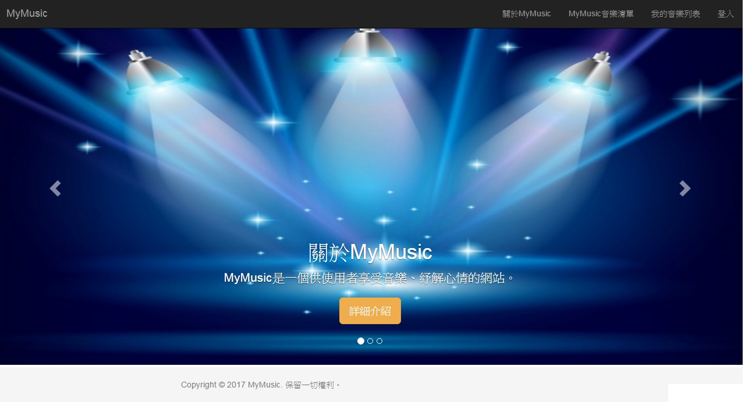
MyMusic –網頁示範

Slide 5
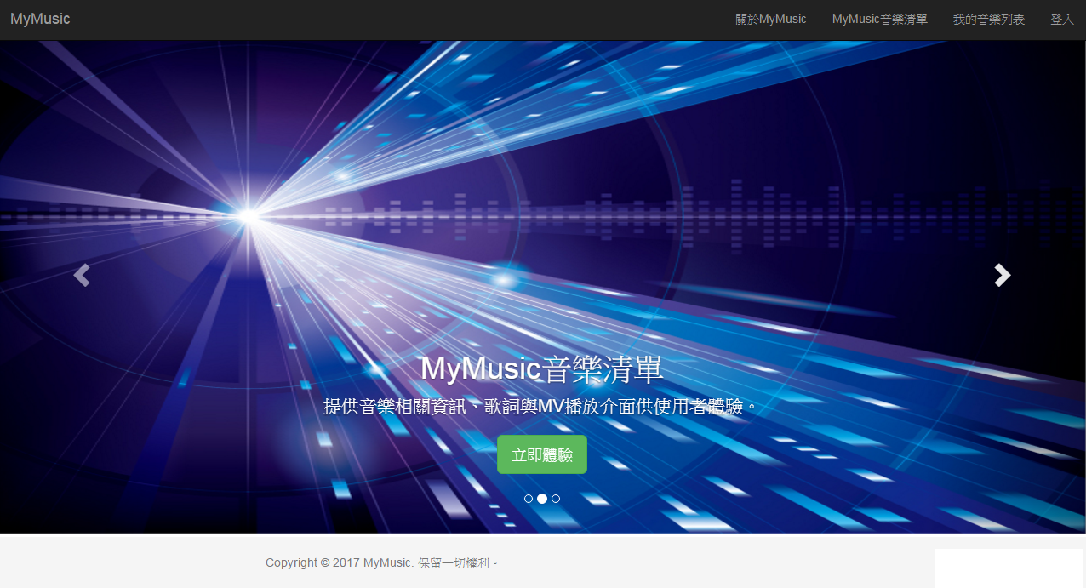
專題感想

Slide 6

謝謝聆聽!!!

